Slide 1
6.2 regresión logística
Fecha:

Slide 2
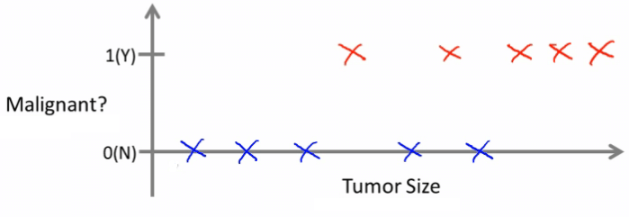
¿cómo resolver este problema?
Supongamos que tenemos el tamaño de un tumor y queremos determinar si es maligno o benigno con base en su tamaño.

Slide 3
regresión lineal
Intentemos con lo que ya conocemos… ¿Qué pasa?

Slide 4

con una función no lineal...
¿Qué pasa?

Slide 5
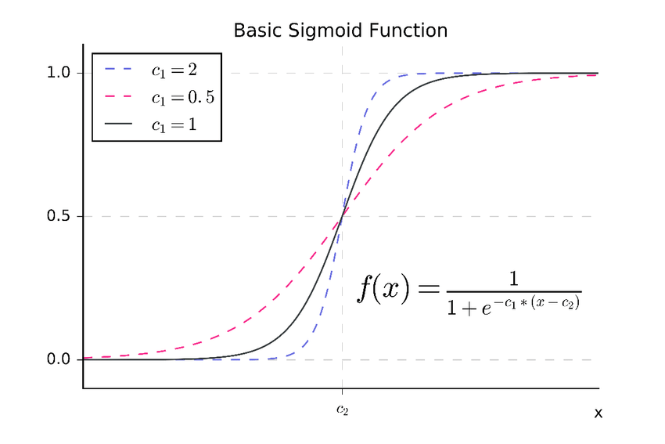
función sigmoide
All sigmoid functions have the property that they map the entire number line into a small range such as between 0 and 1, or -1 and 1, so one use of a sigmoid function is to convert a real value into one that can be interpreted as a probability.

